Slide 1

اصول سرپرستی:

Slide 2
تعریف سرپرست و سرپرستی:
هر فردی که در هر پست و مقامی دارای قدرت و کنترل باشد به عنوان سرپرست قلمداد می شود.
سازمان:
مجموعه ای از افراد که برای رسیدن به هدف مشخص گرد هم آمده اند. در سازمان سه سطح مدیریتی وجود دارد.

Slide 3
الف: مدیران عالی: برنامه ریزی- تعیین اهداف بلند مدت.
ب:مدیران میانی: رابطه ای هستند مدیران عالی و مدیران عملیاتی
ج. مدیران عملیاتی: داشتن متخصص لازم. مدیران خط مقدم جبهه
نکته: اهداف کلان سازمان و رسیدن آن وظیفه کیست؟ مدیران عالی
نکته: وظیفه تبدیل کردن تصمیمات و برنامه های اتخاذ شده توسط مدیان عالی برنامه های عملیاتی بر عهده مدیران میانی است.

Slide 4
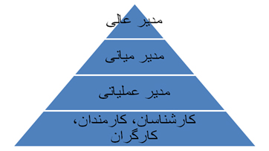

Slide 5
نکته:
پر کار ترین، مدیران، مدیران عملیاتی هستند چرا که نزدیک به خط تولید هستند و اگر مشکلات روزانه ای برای سازمان به وجود می آید وظیفه این گروه است که آن را انجام دهد.
الف. مهارت ادراکی: این مهارت مختص و مخصوص مدیران عالی سازمان هست.

Slide 6
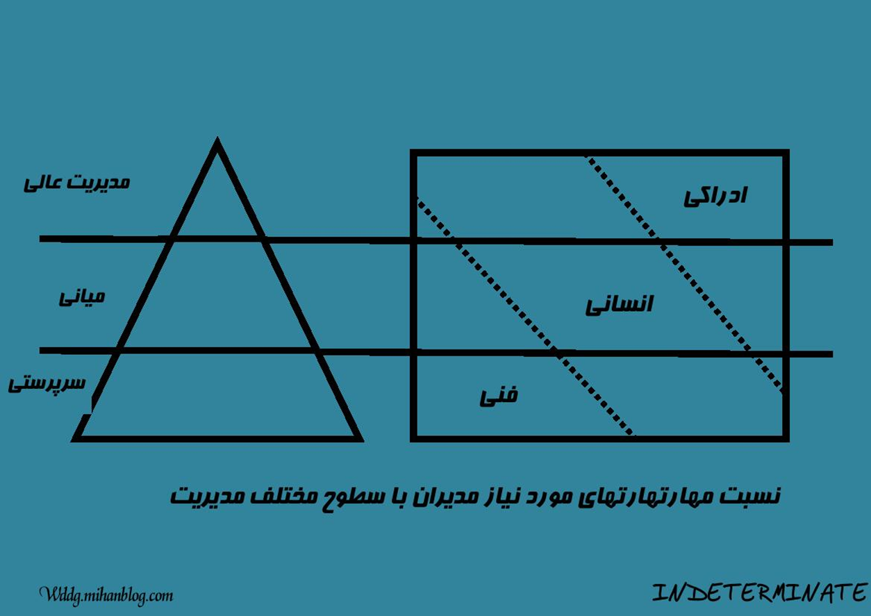

Slide 7
ب. مهارت انسانی: این مهارت به معنای توانایی برقرار ارتباط و درک نیازهای زیردستان و سایر اعضای سازمان می باشد. اگر چه این مهارت بیشتر به مدیران میانی نسبت داده می شود اما مهارتی است که همه ی مدیران بایدآن را دارای باشند.
ج.مهارت فنی: مهارت فنی هم داشتن تخصص،تکنیک و تجربه کافی برای سرپرستی عموم هست.

Slide 8
تاریخچه سرپرستی: از زمان تشکیل جوامع بشری که (خانواده) فردی که دارای قدرت بیشتر به عنوان سرپرست قلمداد می شد. قرن ها پیش آن کس که دارای قدرت و موقعیت بالاتری بود سرپرست به حساب می آید. بعد از آن افرادی که سرمایه بیشتری داشتند سرپرست بودند و در عصر حاضر افرادی که علم و تخصص بیشتری داشته اند سرپرست شده اند.

Slide 9


Slide 10
نگرش هایی نسبت به سرپرست:
الف. به عنوان افرادی موثر.
ب. به عنوان فردی واسطه
ج.فردی حاشیه نشین.
د. کارمندی دیگر.
ح.کارشناس روابط انسانی

Slide 11



Slide 12

مسئولیت های سرپرست:
1-مسئولیت در برابر کار و سازمان
2-مسئولیت در برابر زیر دستان، بالا دستان.
3-مسئولیت در برابر سایر دستیاران

Slide 13

مسولیت های سرپرستان:
1-برنامه ریزی اجرای کار
2-تهیه گزارش کار
3-تهیه و برگزاری برنامه های آموزشی
4-اجرای برنامه ایمنی برای کار
5-تقسیم کار مناسب بین کارگر
6-تقسیم قوانین و مقررات سازمان

Slide 14


ویژگی های سرپرست موفق:
1-وفاداری( صداقت)
2-تعهد .
3-مسئولیت پذیری
4-علاقه به نگرش.
5-نگرش مثبت به کار

Slide 16
نقش سرپرست در تعیین شغل افراد:
الف: هوش شاید مهم ترین عامل در تعیین شغل و انتخاب فردی برای یک شغل داشتن هوش کافی و استعداد لازم باشد.
ب: علائم: قطعاً مشخص است فردی که گرایش ذاتی و علاقه به یک شغل داشته باشد در انجام وظایف محوله موفق تر خواهد بود.

Slide 17
ج.شخصیت: شخصیت حاصل خصوصیات بدنی، ذهنی روحی افراد می باشد که در میان افراد مختلف متفاوت است.
د. واقع بینی. با چشم باز افراد را انتخاب کنید. نه بر اساس رابطه و قابل های ذهنی.
.ح. عوامل محیطی. موقعیت جغرافیایی، وضعیت خانواده ،دوستان ،نزدیکان و میزان دست رسی به منابع در انتخاب شغل موثر است.

Slide 18
